Slide 1

혼자 공부하는 네트워크
Chapter 02 물리 계층과 데이터 링크 계층
02-4 스위치
강민철
https://minchul.net
https://youtube.com/@kangminchul

Slide 2
Chapter 01 컴퓨터 네트워크 시작하기
01-1 컴퓨터 네트워크를 알아야 하는 이유
01-2 네트워크 거시적으로 살펴보기
01-3 네트워크 미시적으로 살펴보기
Chapter 02 물리 계층과 데이터 링크 계층
02-1 이더넷
02-2 NIC와 케이블
02-3 허브
02-4 스위치
Chapter 03 네트워크 계층
03-1 LAN을 넘어서는 네트워크 계층
03-2 IP 주소
03-3 라우팅

Slide 3
Chapter 02-4
스위치
데이터 링크 계층 장비인 스위치의 특징과 기능
스위치로 구현하는 가상의 LAN인 VLAN

Slide 4
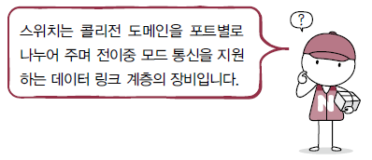
Chapter 02-4 스위치(1)
허브의 충돌 문제
CSMA/CD를 통해 충돌 문제를 어느 정도 완화
근본적인 해결 방법 -스위치
전달받은 신호를 수신지 호스트가 연결된 포트로만 내보내고, 전이중 모드로 통신
포트별로 콜리전 도메인이 나누어지기에 충돌 위험이 감소
스위치의 MAC 주소 학습 기능
전달받은 신호를 원하는 포트로만 내보냄
스위치를 이용하여 논리적으로 LAN을 분리하는 가상의 LAN, VLAN을 구성
시작하기 전에

Slide 5
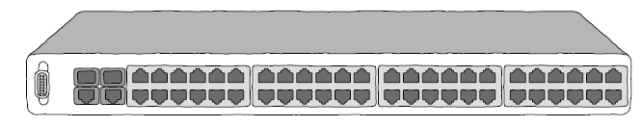
Chapter 02-4 스위치(2)
스위치
스위치(switch)는 데이터 링크 계층의 네트워크 장비
2계층에서 사용한다 하여 L2 스위치(L2 switch)
스위치의 여러 포트는 호스트를 연결(허브와 유사)
스위치는 허브와는 달리 MAC 주소를 학습해 특정 MAC 주소를 가진 호스트에만 프레임을 전달할 수 있고, 전이중 모드의 통신을 지원
포트별로 콜리전 도메인이 나뉘고, 전이중 모드로 통신하므로 CSMA/CD 프로토콜이 필요하지 않음
CSMA/CD 프로토콜의 대기 시간이 없으므로 성능상으로도 이점이 있음

Slide 6
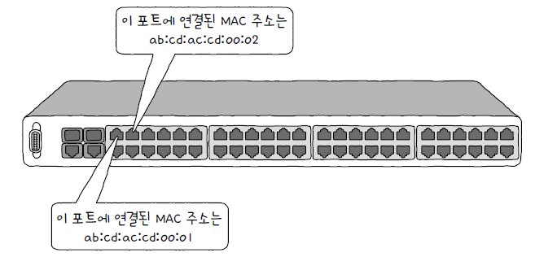
Chapter 02-4 스위치(3)
스위치의 특징
MAC 주소 학습(MAC address learning)
특정 포트와 해당 포트에 연결된 호스트의 MAC 주소와의 관계를 기억
원하는 호스트에만 프레임을 전달
MAC 주소 테이블(MAC address table)
스위치의 포트와 연결된 호스트의 MAC 주소 연관 관계를 나타내는 정보
MAC 주소 학습을 위해 포트와 연결된 호스트의 MAC 주소 간의 연관 관계를 메모리에 표 형태로 기억

Slide 7
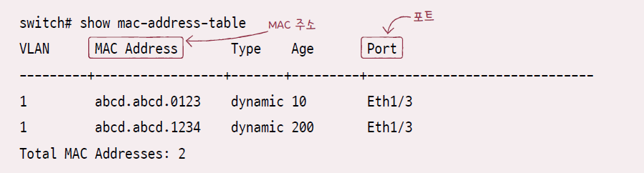
Chapter 02-4 스위치(4)
MAC 주소 테이블

Slide 8
Chapter 02-4 스위치(5)
MAC 주소 학습
스위치의 기본 작동 방식
플러딩
포워딩과 필터링
에이징

Slide 9
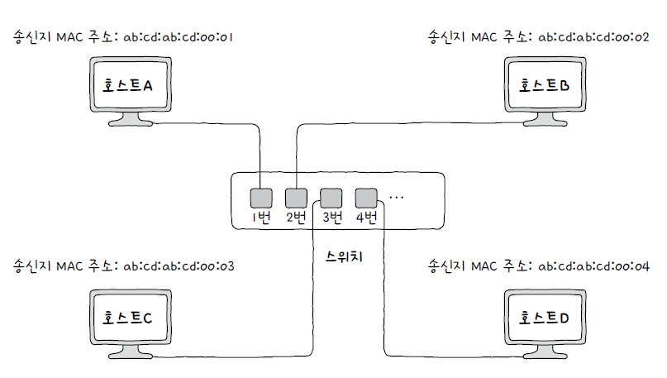
Chapter 02-4 스위치(6)
네트워크에서 호스트 A가 호스트 C로 프레임을 전송하는 상황을 가정
호스트 A, B, C, D는 각각 포트 1, 2, 3, 4번에 연결

Slide 10
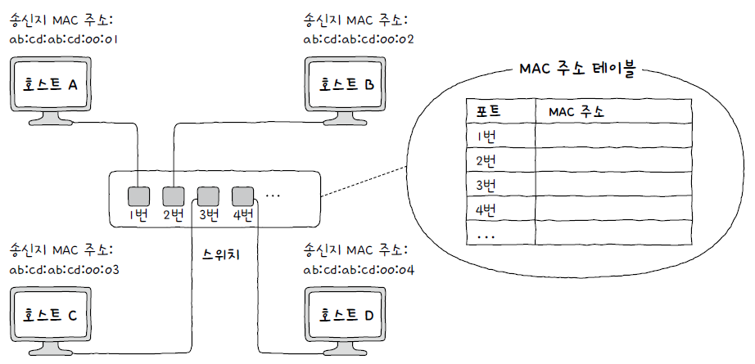
Chapter 02-4 스위치(7)
스위치는 처음에는 호스트 A, B, C, D의 MAC 주소와 연결된 포트의 연관 관계를 알지 못함
아직 어떤 포트에 어떤 MAC 주소를 가진 호스트가 연결되어 있는지 학습하지 않았기 때문임

Slide 11
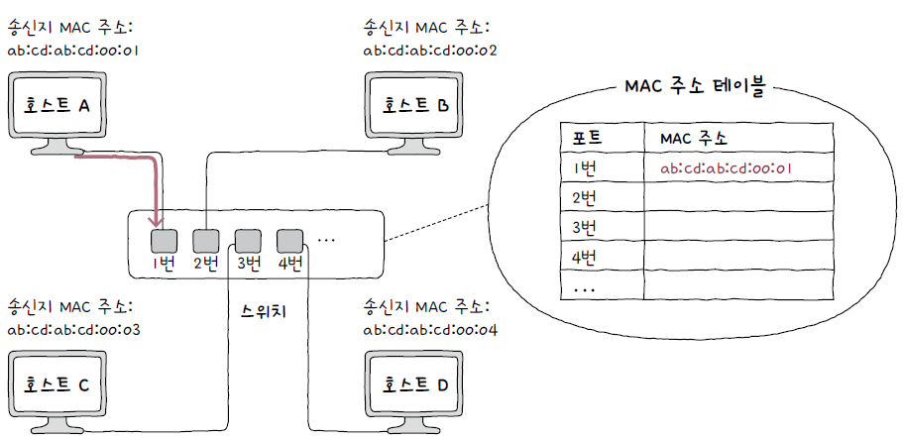
Chapter 02-4 스위치(8)
스위치의 MAC 주소 학습은 프레임 내 ‘송신지 MAC 주소’ 필드를 바탕
처음 호스트 A에서 프레임을 수신하면, 프레임 내 ‘송신지 MAC 주소’ 정보를 바탕으로 호스트 A의MAC 주소와 연결된 포트를 MAC 주소 테이블에 저장
하지만 여전히 수신지 호스트 C가 어느 포트에 연결되었는지는 알지 못함

Slide 12
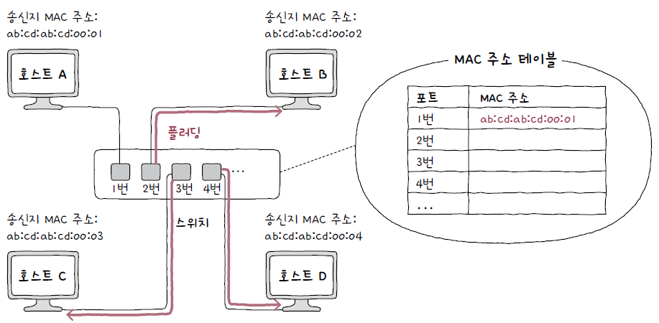
Chapter 02-4 스위치(9)
플러딩(flooding) 스위치는 마치 허브처럼 송신지 포트를 제외한 모든 포트로 프레임을 전송
호스트 B, C, D는 프레임을 전달받음
호스트 B와 D는 자신과 관련이 없는 프레임을 전송받은 셈이므로 이를 폐기

Slide 13
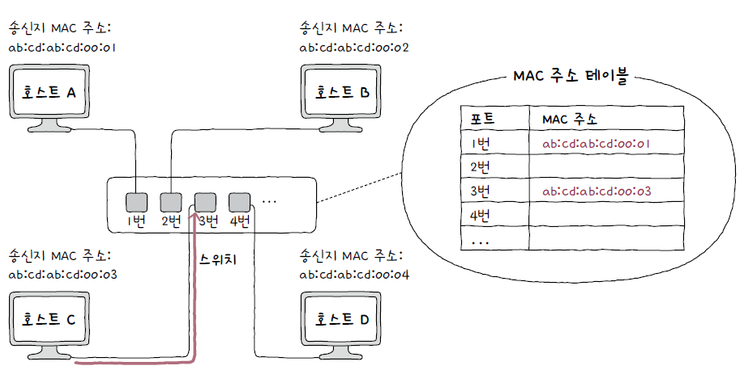
Chapter 02-4 스위치(10)
호스트 C는 스위치로 응답 프레임을 전송
이 프레임의 ‘송신지 MAC 주소’ 필드에는 호스트 C의 MAC 주소가 명시
스위치는 호스트 C의 MAC 주소와 연결된 포트를 알아내어 이 정보를 MAC 주소 테이블에 기록
이제 스위치는 호스트 A와 C의 MAC 주소와 연결된 포트를 알고 있으므로 두 호스트가 프레임을 주고받을 때는 다른 포트로 프레임을 내보낼 필요가 없음

Slide 14
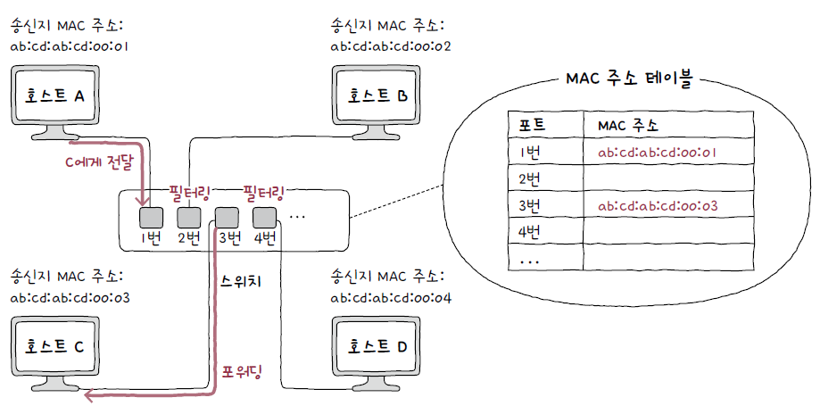
Chapter 02-4 스위치(11)
필터링(filtering)과 포워딩(forwarding)
앞의 예시에서 호스트 A가 호스트 C에게 프레임을 전송하면 스위치는 호스트 B, D가 연결된 포트로는 내보내지 않도록 필터링하고, 호스트 C가 연결된 포트로 프레임을 포워딩

Slide 15

Chapter 02-4 스위치(12)
에이징(aging)
만약 MAC 주소 테이블에 등록된 특정 포트에서 일정 시간 동안 프레임을 전송받지 못했다면 해당 항목은 삭제
앞의 예시로 볼 때 일정 시간 동안 ‘송신지 MAC 주소’가 ab:cd:ab:cd:00:01인 프레임을 1번 포트에서 전송받지 못했다면 이 항목은 삭제

Slide 16
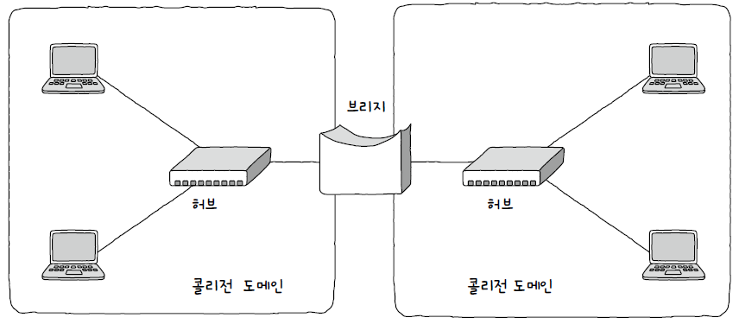
Chapter 02-4 스위치(13)
여기서 잠깐
브리지
브리지(bridge)는 데이터 링크 계층의 스위치와 유사한 장비
네트워크 영역을 구획하여 콜리전 도메인을 나누거나 네트워크를 확장
브리지는 앞서 설명한 스위치의 기능들도 제공
MAC 주소를 학습, 포워딩, 필터링

Slide 17
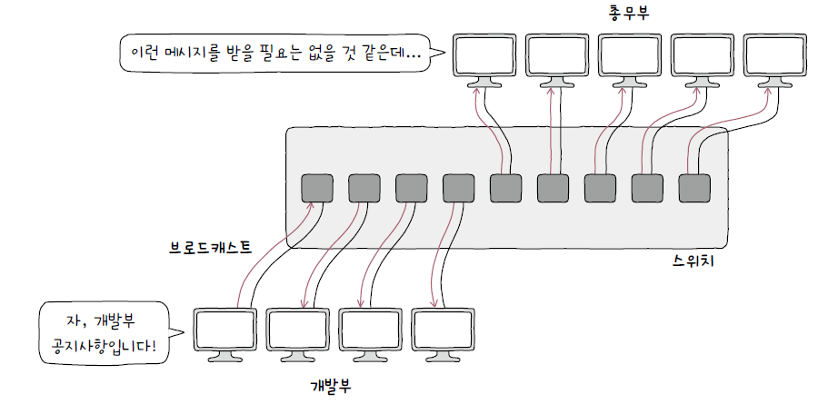
Chapter 02-4 스위치(14)
VLAN
VLAN(Virtual LAN) - 한 대의 스위치로 가상의 LAN을 만드는 방법

Slide 18
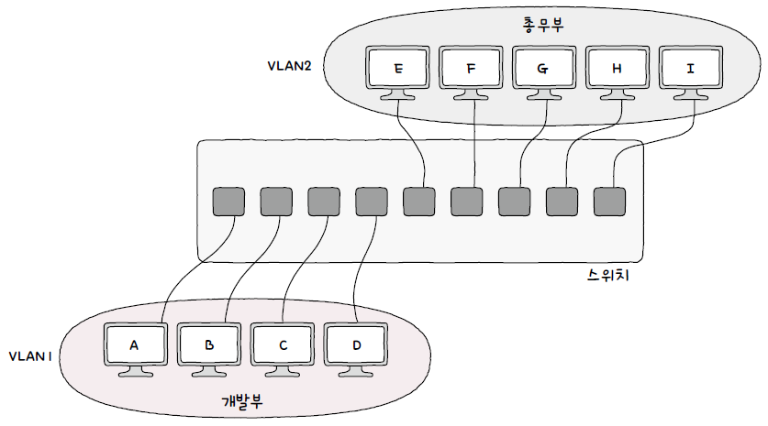
Chapter 02-4 스위치(15)
VLAN은 한 대의 물리적 스위치를 여러 대의 스위치가 있는 것처럼 논리적인 단위로 LAN을 구획

Slide 19
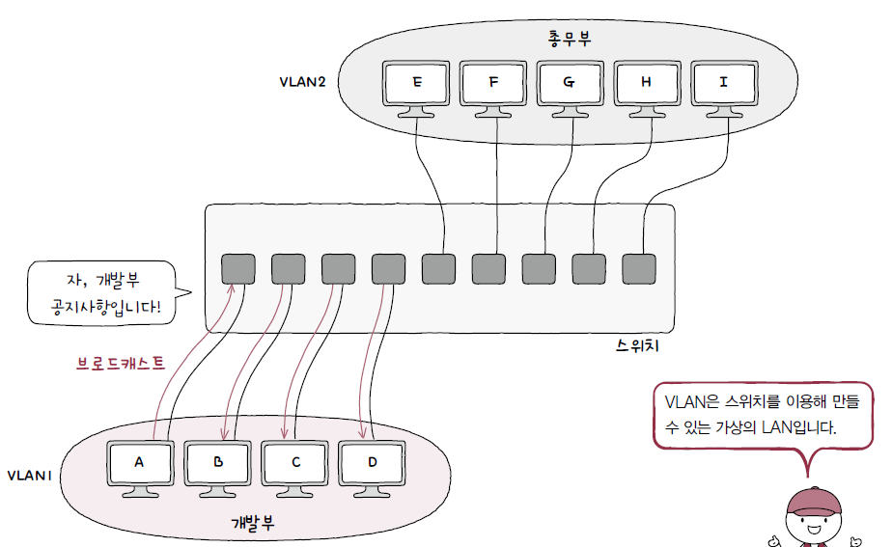
Chapter 02-4 스위치(16)
브로드캐스트 도메인도 달라짐
한 VLAN에 속한 호스트가 브로드캐스트를 하게 되면 다른 VLAN에 속한 호스트에게까지는 전달되지 않음 - 서로 다른 네트워크로 간주

Slide 20
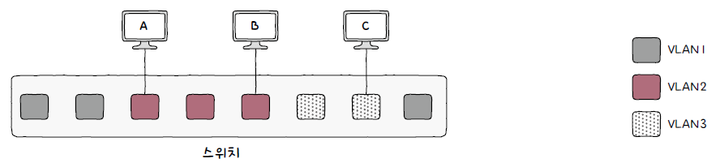
Chapter 02-4 스위치(17)
포트 기반 VLAN
포트 기반 VLAN(port based VLAN) - ‘스위치의 포트가 VLAN을 결정하는 방식’
사전에 특정 포트에 VLAN을 할당하고, 해당 포트에 호스트를 연결함으로써 VLAN에 포함시킬 수 있음
(아래 그림) 호스트 A와 B는 VLAN2를 할당한 포트에 연결되어 있으므로 같은 LAN에 속한 셈 - 반면 호스트 C는 VLAN3에 속해 있으므로 호스트 A, B와는 다른 LAN에 속한 셈

Slide 21
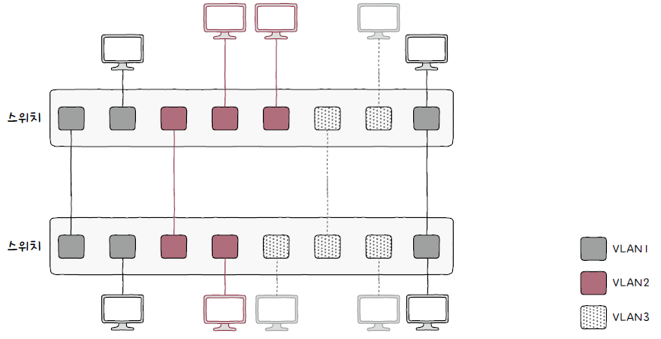
Chapter 02-4 스위치(18)
한 대의 스위치만으로 포트 기반 VLAN을 나누면 문제가 있음
포트 수가 부족할 가능성
예) VLAN1 호스트 4개, VLAN2 호스트 3개, VLAN3 호스트 3개를 포트가 8개인 하나의 스위치에 연결
VLAN 스위치 여러 대를 구비해 같은 VLAN 포트끼리 연결하여 VLAN을 확장
포트의 낭비

Slide 22
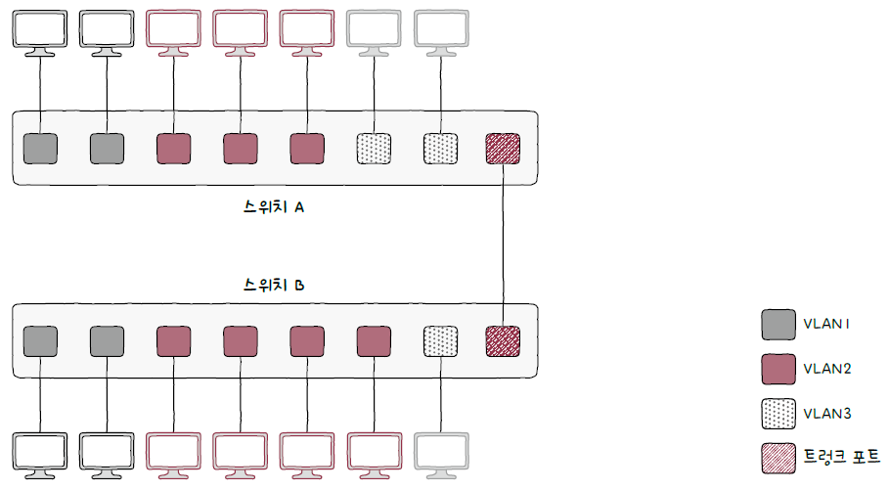
Chapter 02-4 스위치(19)
VLAN 트렁킹(VLAN Trunking)
두 대 이상의 VLAN 스위치를 효율적으로 연결하여 확장
스위치 간의 통신을 위한 특별한 포트인 트렁크 포트(trunk port)에 VLAN 스위치를 서로 연결

Slide 23
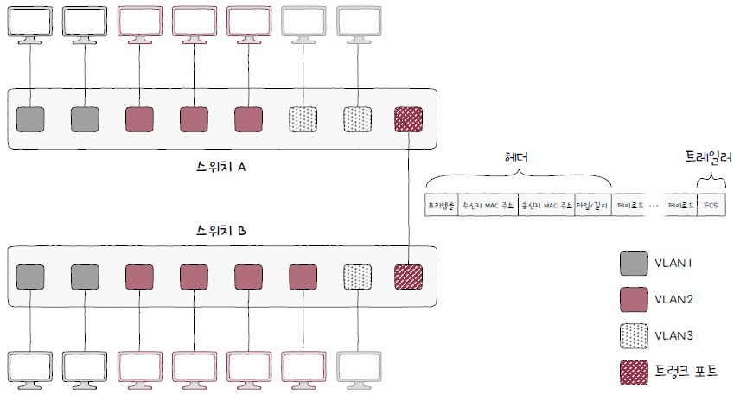
Chapter 02-4 스위치(20)
여기서 잠깐
트렁크 포트로 전달받은 프레임이 어떤 VLAN에 속하는지 파악하는 방법
프레임이 스위치 A에서 트렁크 포트를 타고 스위치 B로 넘어왔다고 가정
스위치 B는 트렁크 포트로 전달받은 프레임이 어떤 VLAN에 속하는지 어떻게 알 수 있을까?
스위치가 아직 학습되지 않은 MAC 주소를 포함하고 있을 경우 일반적인 이더넷 프레임만으로는 알 수 없음

Slide 24
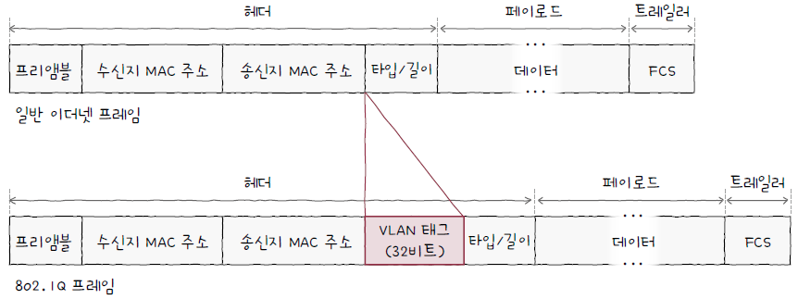
Chapter 02-4 스위치(21)
802.1Q 프레임
어떤 VLAN에 속하는지 식별 정보까지 추가된 확장된 이더넷 프레임을 사용
이더넷 프레임 사이에 32비트 크기의 VLAN 태그라는 정보가 추가
이곳에 VLAN을 식별하는 정보가 포함

Slide 25
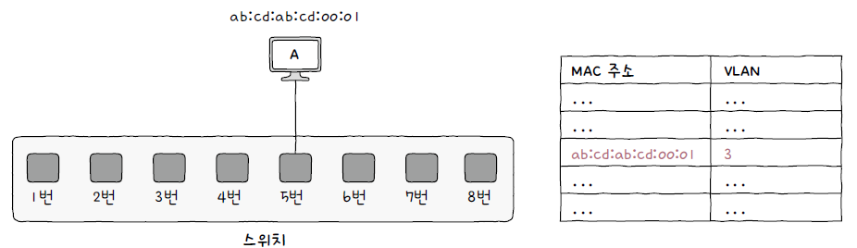
Chapter 02-4 스위치(22)
MAC 기반 VLAN
MAC 기반 VLAN(MAC based VLAN) - 사전에 설정된 MAC 주소에 따라 VLAN이 결정
포트가 VLAN을 결정하는 것이 아니라 송수신하는 프레임 속 MAC 주소가 호스트가 속할 VLAN을 결정하는 방식

Slide 26
email: tegongkang@gmail.com
website: https://minchul.net
youtube: https://youtube.com/@kangminchul

